Slide 1
ПОДДЕРЖКА ВОЛОНТЕРОВ И НКО
10
Поправка в Основной закон обязывает правительство поддерживать волонтеров и НКО, усиливает роль гражданского общества в реализации государственной политики.
Ст.144 «Правительство Российской федерации…
Осуществляет меры по поддержке институтов гражданского общества, в том числе некоммерческих организаций, обеспечивает их участие в выработке и проведении государственной политики, осуществляет меры по поддержке добровольческой (волонтерской) деятельности».

Slide 2
Волонтерский отряд
«Милосердие»

Slide 3
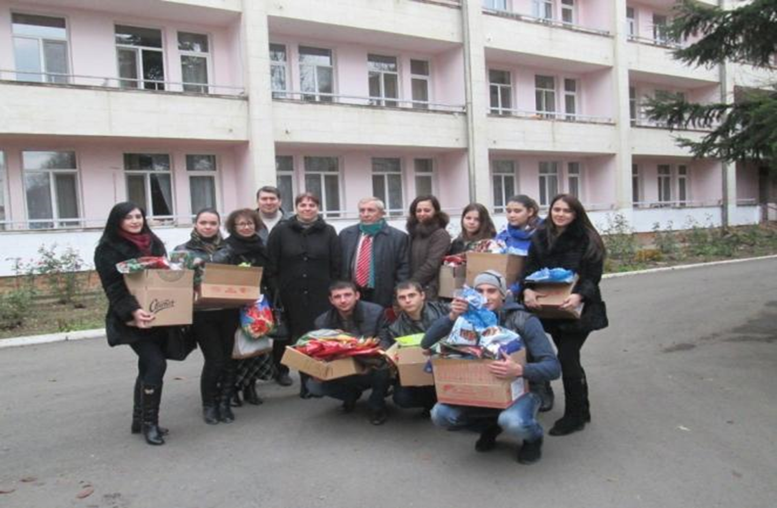
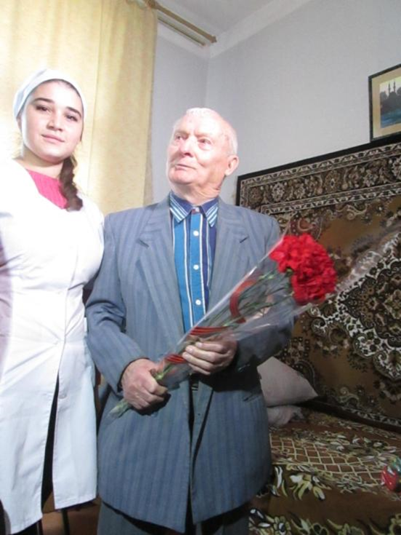
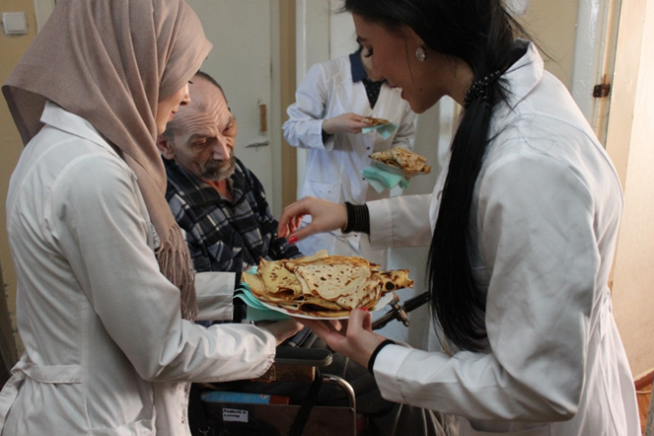
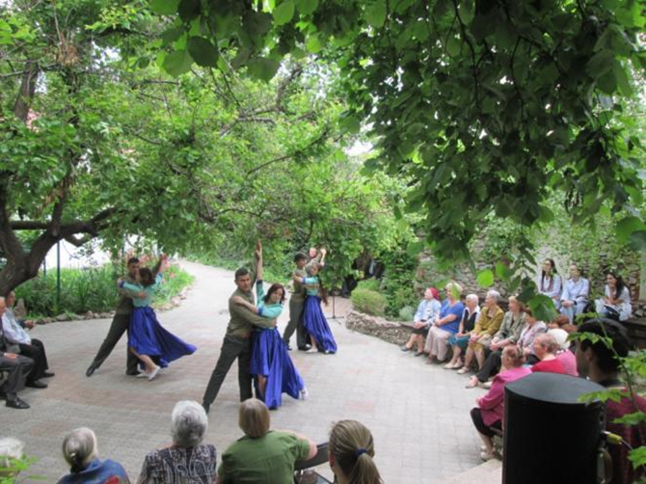
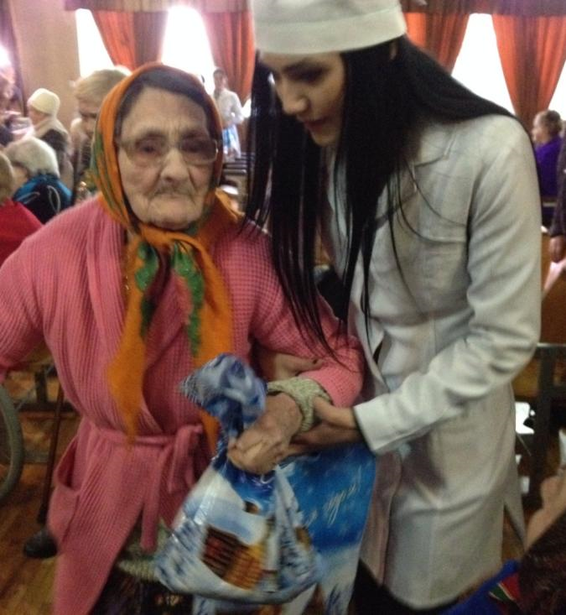
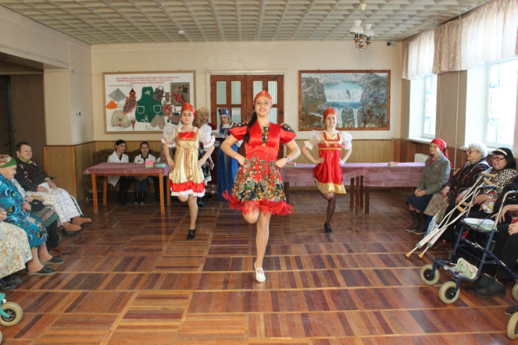
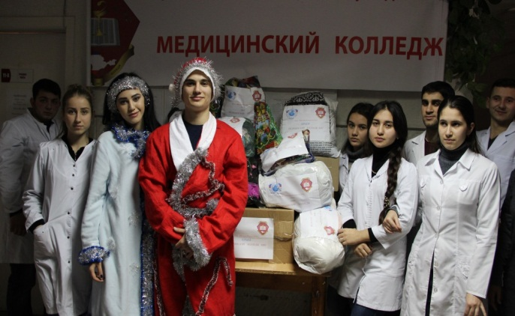
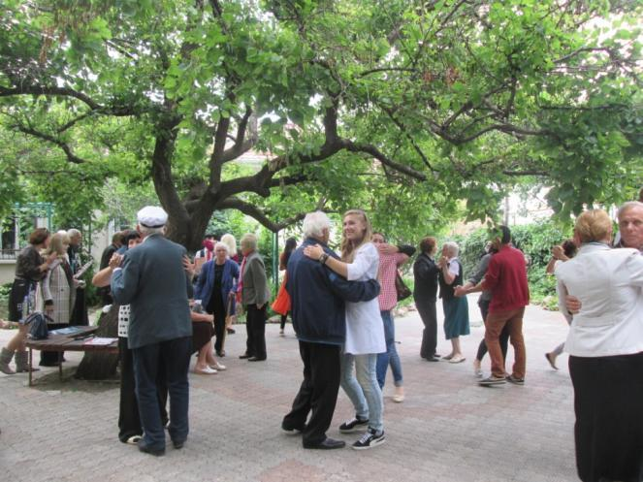

Slide 4
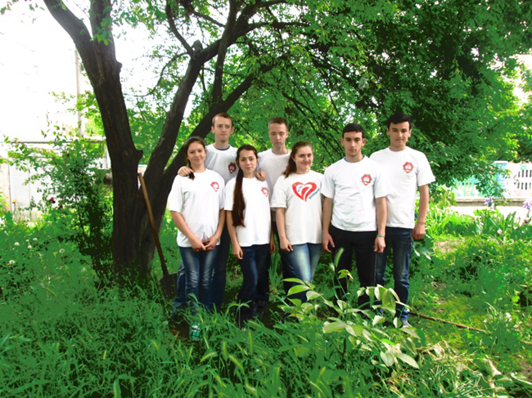
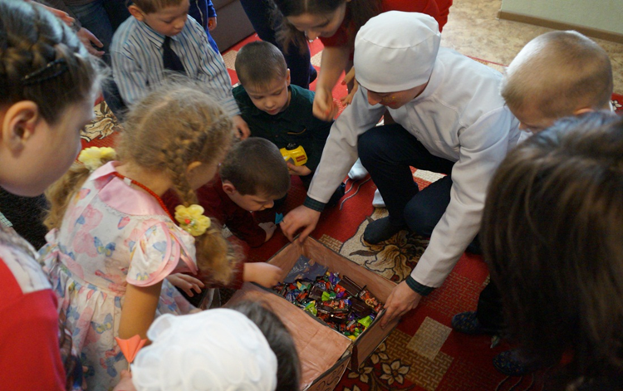
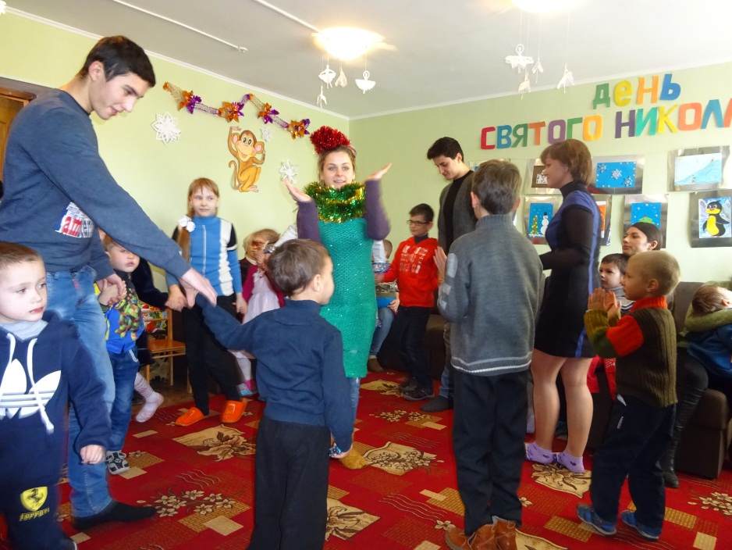
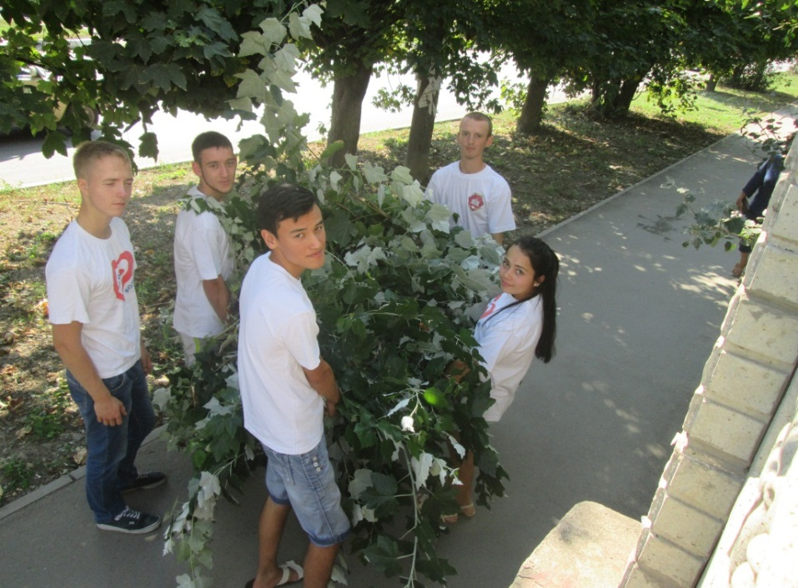
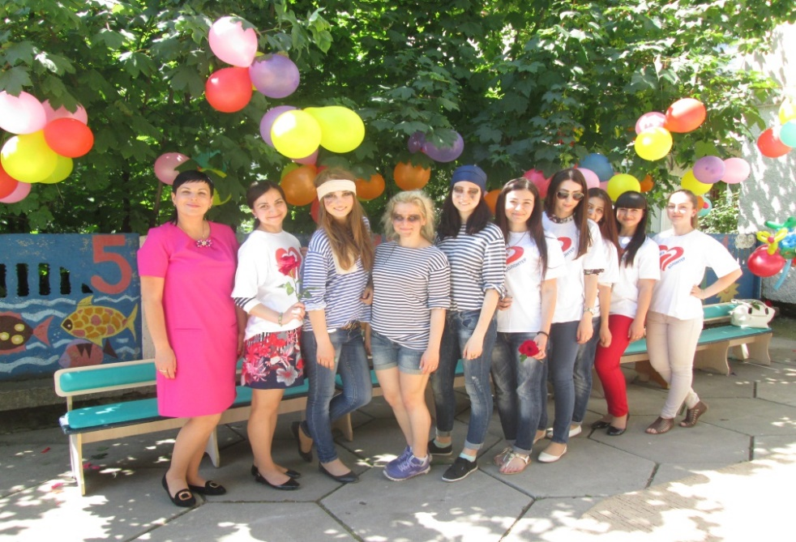

Slide 5
Волонтерство - неотъемлемая часть студенческой жизни в нашем колледже
Поправка в Основной закон обязывает правительство поддерживать волонтеров и НКО, усиливает роль гражданского общества в реализации государственной политики

